Slide 1
NTNU Kurs for ledere Personal- og kostnadsgodkjenner
BOTT ØL Innføring
09.12.2022

Slide 2
Kort før vi begynner:
Vi skal dele mye informasjon med dere i dag.
Vi er mange deltagere – husk å dempe mikrofonen.
Vi vil gjøre opptak av møtet

Slide 3
Agenda
Velkommen og intro til kurset
Intro til rollene kostnadsgodkjenner og personalgodkjenner
Om Budsjettdisponeringsmyndighet (BDM)
Om ny økonomimodell
Oppgaver som kostnadsgodkjenner og personalgodkjenner
Videre opplæring
Spørsmål og svar

Slide 4
Obs obs
Ikke et lederkurs, men et kurs for personer med rollen kostnadsgodkjenner eller personalgodkjenner
Kurset fokuserer derfor på oppgaver som ligger i rollene personal- og kostnadsgodkjenner som bare er en del av oppgavene en leder har
Merk: De fleste har begge godkjennerrollene, men noen få har kun en av rollene

Slide 5
Intro om opplæring
NTNU Kurs er bindeleddet mellom roller- og prosessopplæringen til BOTT og systemopplæring til DFØ
BOTT E-læring
NTNU Kurs
DFØ Systemopplæring
Introduksjon til rollen, hvilke prosesser man er en del av og hvilke oppgaver rollen skal utføre innenfor disse prosessene.
Gir en basisforståelse for rolle og prosess.
Bindeledd mellom systemopplæring fra DFØ og prosess- og rolleopplæring fra BOTT
Gir en introduksjon til de nye rollene
Informasjon om du godkjenner oppgaver/ bilag i systemløsningen (ene)
Gir en basisforståelse for systemløsningen (ene)
Vær obs på
Vær obs på
Vær obs på
Kan være NTNU-spesifikke retningslinjer som må følges utover det som presenteres i kurset.
Ledere har ulikt utgangspunkt mtp erfaring og bakgrunn og kurset vil ikke hensynta spennet som er i ledergruppen. Viktig med oppfølging lokalt.
Videoer og E-læring er generisk for alle DFØ-kunder. Noe økonomipreget språk i opplæringen. Viser grunnleggende bruk av systemet - hovedflyten.

Slide 6
Læringsmål
Bli kjent med oppgaver, ansvar og myndighet i BOTT ØL- rollene som
personal- og kostnadsgodkjenner

Slide 7
Agenda
Velkommen og intro til kurset
Intro til rollene kostnadsgodkjenner og personalgodkjenner
Om Budsjettdisponeringsmyndighet (BDM)
Om ny økonomimodell
Oppgaver som kostnadsgodkjenner og personalgodkjenner
Videre opplæring
Spørsmål og svar

Slide 8
Godkjennerroller i SAP og Unit4 ERP
Organisatorisk leder
Oppgaveflyt: NAV-oppfølging i forhold til sykefravær, mottar varsler i forhold til AML på overtid og tidsregistrering, manglende ferie, fraværssøknader o.l.
Økt omfang av varsler sammenlignet med i Paga. Ingen stedfortreder mulig.
Følger formell organisasjonsstruktur.
Kostnadsgodkjenner
Personalgodkjenner
Følger koststedstruktur
Minimum en kostnadsgodkjenner per koststed.
Oppgaveflyt
Alle arbeidskontrakter (timer, oppdrag, månedslønte)
Reiseregninger
Godtgjørelser
Utgiftsrefusjoner
Følger strukturen i SAP
Tar utgangspunkt i formell org.struktur
Mulig å gruppere ytterligere med egne godkjenningsbokser i SAP. Tilsvarer like godkjenningsbokser i Paga, men mulig struktur er annerledes i SAP
Oppgaveflyt
Ansettelser fra rekruttering
Fravær og overtid
Feriesøknader og overføring av feriedager
Reisesøknader samt reiseforskudd for reiser, stipendreiser og forskningstermin
Oppsigelse og pensjon
Endringer i ansettelsesforhold
Sidegjøremål
Har BDM-fullmakt
Har BDM-fullmakt

Slide 9
Prosesser godkjennerrollene er involvert i
Kostnadsgodkjenner
Personalgodkjenner
Lønn
Ansettelse til adgang (inkl. ToA)
Reiser og utlegg
Økonomi
Behov til betaling
Anleggsmiddel
Fordring til innbetaling
Prosjektide til prosjektavslutning
Andre økonomiprosesser
Periodeavslutning
Lønn:
Ansettelse til adgang
Organisasjon
Lønnsrefusjoner
Reiser og utlegg
Tid og ferie
Gjesteregistrering
Du finner prosessbeskrivelser for prosessene på bott-samarbeidet.no
Notes:
\

Slide 10
Agenda
Velkommen og intro til kurset
Intro til rollene kostnadsgodkjenner og personalgodkjenner
Om Budsjettdisponeringsmyndighet (BDM)
Om ny økonomimodell
Oppgaver som kostnadsgodkjenner og personalgodkjenner
Videre opplæring
Spørsmål og svar

Slide 11
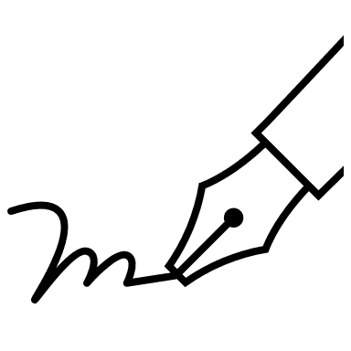
Budsjettdisponeringsfullmakt – BDM
Noen viktige momenter
Rektor har budsjettdisponeringsmyndighet og kan delegere denne helt eller delvis til tilsatte på lavere nivåer. Delegert budsjettdisponeringsmyndighet kan delegeres videre.
Alle disposisjoner som medfører økonomiske forpliktelser for virksomheten skal bekreftes av en som har budsjettdisponeringsmyndighet
Disposisjonen er økonomisk forsvarlig. Budsjettmessig dekning for disposisjonen og/eller utbetalingen
Den som har budsjettdisponeringsmyndighet kan ikke godkjenne godtgjørelser eller andre utbetalinger til seg selv – dette må gjøres av overordnet

Slide 12
Utøvelse av BDM
Alle disposisjoner som medfører økonomiske forpliktelser for virksomheten, skal bekreftes av en ansatt som har budsjettdisponeringsmyndighet, i henhold til Delegasjonsreglement for NTNU og bestemmelser om økonomistyring i staten punkt 2.5.2.1.
Før en ansatt med budsjettdisponeringsmyndighet gjennomfører disposisjoner, skal vedkommende:​​
Påse at det er hjemmel for disposisjonen i stortingsvedtak, tildelingsbrev eller andre vedtak og at disposisjonen ellers er i overensstemmelse med gjeldende lover og regler​​
Påse at det er budsjettmessig dekning for utbetalingen​​
Påse at disposisjonen er økonomisk forsvarlig​​

Slide 13
Forskjell på BDMs og attestants ansvar
Attestant:
Eksempel på roller med attestantansvar på NTNU: Koordinator kontrakt, kontrollør kontrakt, prosjektøkonom, innkjøper, Controller
Budsjettdisponeringsmyndighet
Eksempel på rolle på NTNU:
Personalgodkjenner, Kostnadsgodkjenner
Ansvar: Kontrollerer at gjeldende regelverk og interne rutiner er fulgt før det sendes til deg til godkjenning. De digitale arbeidsflytene samt prosessrollene ivaretar dette.
EKSEMPEL: Påse at innholdet i leveransen er korrekt, riktig kontering og korrekt dokumentasjon er mottatt.
Ansvar: Overordnede ansvar for at disponering av universitetets midler er korrekt og i henhold til budsjettet
EKSEMPEL: Påse at det er budsjettmessig dekning for innkjøpet.
BOTT sine prosesskart og rutiner beskriver eksakt hva som forventes at de ulike rollene kontrollerer i prosessen. Se BOTT-samarbeidet.no

Slide 14
Eksempel på flyt attestant - godkjenner
GK1 = Attestant
GK2 = Personal- eller kostnadsgodkjenner (avhengig av flyt)
FI-flyt: Kostandsflyt der kostnadsgodkjenner er involvert

Slide 15
Agenda
Velkommen og intro til kurset
Intro til rollene kostnadsgodkjenner og personalgodkjenner
Om Budsjettdisponeringsmyndighet (BDM)
Om ny økonomimodell
Oppgaver som kostnadsgodkjenner og personalgodkjenner
Videre opplæring
Spørsmål og svar

Slide 16
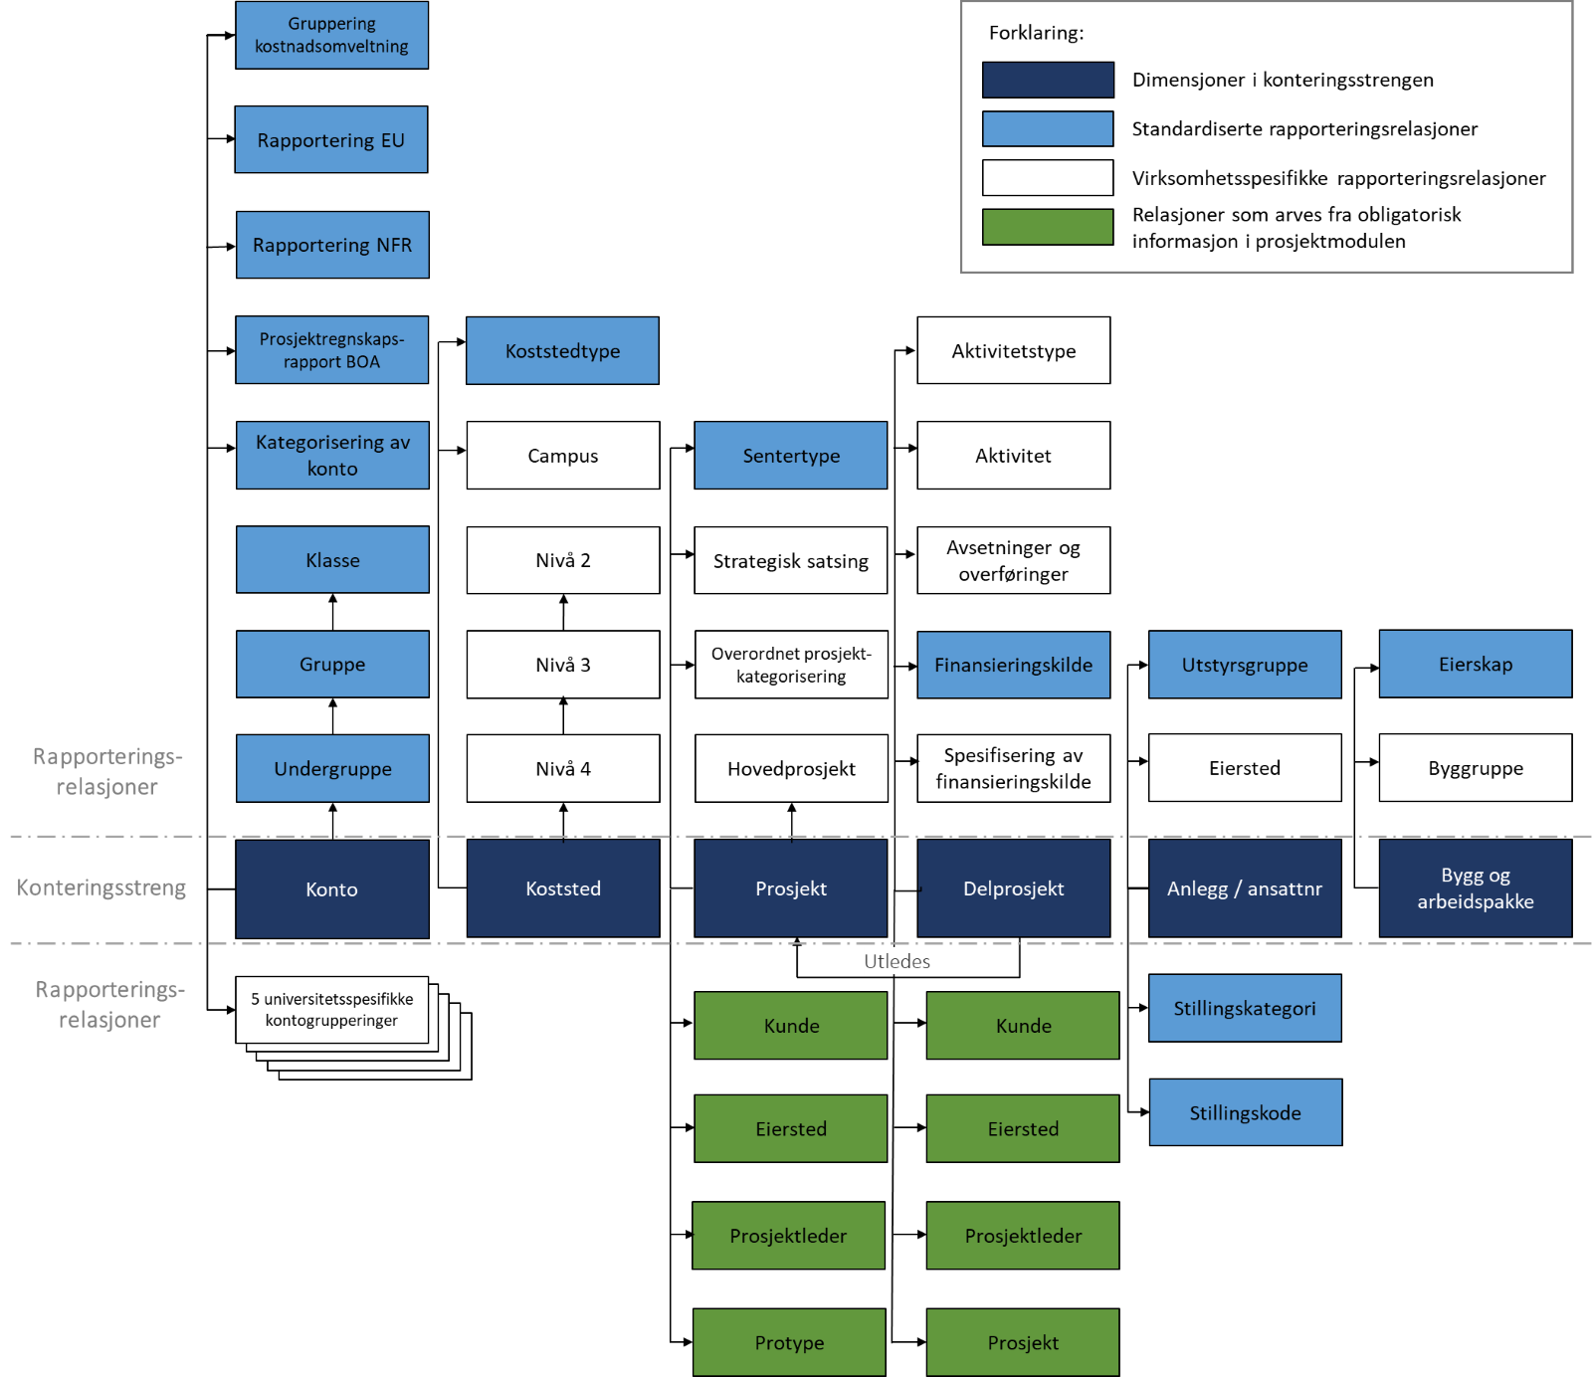
BOTT økonomimodell
En kort innføring

Slide 17
Læringsmål
Ha oversikt over:
Ny konteringsstreng
Hvilke konteringsfelt som vanligvis brukes

Slide 18
Endringer sammenlignet med dagens økonomimodell
Ny konteringsstreng
Ny felles BOTT kontoplan
Felles firesifret kontoplan
Ny koststedstruktur
Åtte sifre
Nytt prosjekthierarki
Hovedprosjekt-prosjekt-delprosjekt
Gjelder både BOA- og interne prosjekter
Nye nummer
Anleggsnummer på alle anleggskonteringer
Ansattnummer på alle lønnskonteringer
Byggnummer på alle byggposteringer
Arbeidspakkenummer på alle BOA-prosjekter med arbeidspakker
Nåværende analysefelt utgår
Erstattes med hovedprosjekt-prosjekt-delprosjekt

Slide 19
Konteringsstrengen
Dagens konteringsstreng ved NTNU
Ny konteringsstreng
Nytt konteringsnivå
Art (konto)
Koststed
Prosjekt
Analyse
Konto
Koststed
Prosjekt
Delprosjekt
Anlegg/ ansattnr
Bygg/ arbeids-pakke
Utledes
Viktig:
Riktig valg av verdier ved kontering vil være avgjørende for å oppnå god kvalitet på informasjonen i regnskapet og for økonomistyringen.
Konto
Koststed
Delprosjekt

Slide 20
Kontering konto
Deler opp regnskapet og organiserer inntekter, kostnader, eiendeler og gjeld på en slik måte at de gir oversikt over virksomhetens økonomiske situasjon
Obligatorisk for alle transaksjoner, MÅ fylles ut
Består av 4 siffer
Standardisert for BOTT (NY kontoplan)
Utarbeidet kontoplan med beskrivelser
Følger standard statlig kontoplan
Lenke til kontoplan med beskrivelse (pdf) (Lenker til en ekstern side.)
Lenke til Håndbok 9-konti (tillegg til BOTT kontoplan) (pdf)

Slide 21
Kontering koststed
Definerer hvilken enhet i organisasjonen transaksjonen skal tilordnes
Obligatorisk for alle transaksjoner, MÅ fylles ut
Består av 8 siffer (NYE koststednummer)
Hierarkisk oppbygging som angir nivået i organisasjonen

Slide 22
Kontering delprosjekt
Ivaretar behovet for mer detaljert aktivitets- og styringsinformasjon
Obligatorisk for alle transaksjoner, MÅ fylles ut
Når det konteres en verdi på denne dimensjonen kommer prosjekt automatisk.
Et delprosjekt kan kun knyttes til et prosjekt
Består av 9 siffer
De seks første er samme som prosjektet
De tre siste er løpenummer

Slide 23
Kontobruk
Driftskostnader
Alle kostnader som tilhører den løpende driften
Kontoklasse 6xxx eller 7xxx
Investering – løsøre
Utstyr med levetid > 3 år
Anskaffelskost > NOK 50 000 inkl mva
Unntak poolaktivering for pc og inventar
Kontoklasse 6xxx
Dagens løsning | Løsning fra 01.01.2023
Kontering av faktura på investering er i resultatet på 47xx – konti | Kontering av faktura på investering er i balansen på 1xxx – konti

Slide 24
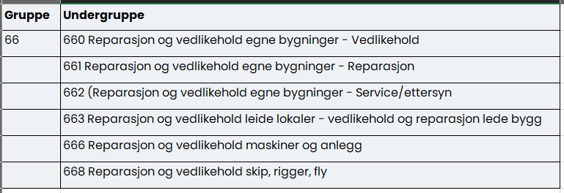
Anlegg under utførelse – bygg
Vedlikehold
Kostnader som er nødvendig for å holde objektet i samme stand som da det var nytt
Kontoklasse 66xx Reparasjon og vedlikehold
Påkostning
Kostnader som hever standarden på eiendommen
Eiendomsavdelingen må godkjenne dersom det skal være påkostning av bygget
Dialog med arealkontakten ved fakultet
Dagens løsning | Løsning fra 01.01.2023
Kontering av faktura på investering er i resultatet på 46xx – konti | Kontering av faktura på investering er i balansen på 113x – konti

Slide 25
Agenda
Velkommen og intro til kurset
Intro til rollene kostnadsgodkjenner og personalgodkjenner
Om Budsjettdisponeringsmyndighet (BDM)
Om ny økonomimodell
Oppgaver som kostnadsgodkjenner og personalgodkjenner
Videre opplæring
Spørsmål og svar

Slide 26
Overordnede oppgaver for godkjennerrollene
Kostnadsgodkjenner
Personalgodkjenner
Vurdere og godkjenne
time,- oppdrag og månedskontrakter (SAP)
reiseregninger, utgiftsrefusjoner og godtgjørelser (SAP)
periodeavslutningsbilag
bilag i FtI-prosessen
oversendelse til inkassator og særskilt oppfølging av forfalte krav
Godkjenne innkjøpsforespørsler, innkjøpsplaner, periodisk faktura, inngående faktura, kreditnota
bilag i anleggsmiddel-prosessen
søknadsbudsjett og revidert prosjektbudsjett dersom endret nettobidrag
Vurdere og godkjenne:
ansettelser, oppsigelser, pensjoner og endringer i ansettelsesforhold
Fravær (inkl. Permisjoner og sykefravær ) og overtid (og omgjøring av overtid)
Feriesøknader pg overføring av feriedager
Timegodkjenning
reisesøknader og reiseforskudd ved reiser, stipendreiser og forskningstermin
Sidegjøremål
Godkjenne refusjoner fra NAV og søknader knyttet til foreldrepermisjoner
Søke om godtgjørelse til stedfortreder, og flytting av stilling
Følge opp ansatte ved sykemeldinger, og foreldrepermisjoner slik at virksomheten får lønnsrefusjonene den har krav på

Slide 27
Kostnadsgodkjenner
Formål:
Sikre at disposisjoner, avtaler og krav som medfører økonomiske forpliktelser for universitetet, er i tråd med gjeldende lover, regler og retningslinjer/rutiner
Ansvar og myndighet
Ansvar for å sikre at det er hjemmel for disposisjonen i stortingsvedtak, tildelingsbrev eller andre vedtak og at disposisjonen ellers er i overensstemmelse med gjeldende lover, regler og rutiner, og at disposisjonen er økonomisk forsvarlig​
Ansvar for å sikre at det er budsjettmessig dekning for utbetalingen og at kostnaden er belastet korrekt koststed, og delprosjekt​
Ansvar for å sikre at eventuelle universitetsspesifikke bestemmelser for utøvelse av budsjettdisponeringsmyndighet (BDM) er overholdt​
Er delegert BDM iht. internt reglement (universitetsspesifikt)​
Kan ved behov delegere fullmakter til en stedfortreder

Slide 28
Samhandling - Kostnadsgodkjenner
Fordring til innbetaling (fakturaansvarlig, salgsordreoppretter, kundereskontrooppfølger, innbetalingsoppfølger
Kreditnotaer (føres som belastning på koststed)
Følge opp krav som ikke innbetales
Behov til betaling (innkjøper)
Godkjenne alle transaksjoner på bakgrunn av innkjøp (forespørsler, plankjøp, periodiske faktura, inngående faktura, kreditnota)
Prosjektide til prosjektavslutning (prosjekteier)
Søknadsbudsjett
Rebudsjettering
Anleggsmidler (anleggshåndterer, anleggsregisteroppfølger)
Tilsendt digitalt anleggsskjema eks ifm salg og utrangering av anlegg eller endringer i anleggsregister
LØNN:
Ansettelse til adgang (kontrollør, ansatt, koordinator kontrakt, attestant)
Time og oppdragskontrakter
Godtgjørelse og lønn
Reiser og utlegg (Ansatt)
Reiseregninger og utgiftsrefusjoner
Periodeavslutning (Periodeavslutter enhet)
Periodeavslutningsbilag som krever godkjenning er relevant for koststeder (eks. avsetninger for opptjent, ikke fakturert inntekt eller manuelle avsetninger for påløpte kostnader)

Slide 29
Oppgaver for kostnadsgodkjenner
Fokus i dag:
Plankjøp btb
Kostnadsgodkjenner
TOA

Slide 30
Eksempel: Godkjenne plankjøp
Hva er et plankjøp: Et kjøp fra et forhåndsgodkjent budsjett som er knyttet mot bestemte leverandører og en gitt kontering (k-sted, delprosjekt)
Betydning for kostnadsgodkjenner: Dersom det foreligger en godkjent plan vil innkjøper eller fagrekvirent kunne opprette innkjøpsforespørsel uten at det går til godkjenning hos kostnadsgodkjenner
Prosessflyt – godkjenning (eksempel)
Innkjøper gjør endringer eller gjør endringer eller avviser plan (avslutter prosessen)
Kostnadsgodkjenner kontrollerer informasjonen registrert og vurderer hvorvidt det er budsjettmessig dekning for rammen i planen*
Plan avvises
Innkjøper lager forslag til plan som kobles mot en eller flere leverandører og legger på en kontering
Plan godkjennes
Plan klar til å brukes av innkjøper eller fagrekvirent
*Bør ideelt sett være noe dialog rundt plan i forkant

Slide 31
Kostnadsgodkjenner er involvert i kontrakter som opprettes i ToA-løsningen

Slide 32
Tilsetting og Arbeidskontrakt (ToA-løsningen)
er en
ny løsning
utviklet for universitetene i
Bergen, Oslo, Tromsø og Trondheim (BOTT)
for å inngå midlertidige timelønns- og oppdragsavtaler digitalt

Slide 33
De ulike rollene i tilsetting og arbeidskontrakt
Oppdragstaker/ arbeidstaker
Den du bestiller kontrakt til (for eksempel sensor eller timelærer)
Rekvirent*
Den som melder inn behovet
Behovshaver kontrakt
Den som bestiller kontrakten
Koordinator kontrakt
Den som oppretter kontrakten i tjenestesenteret
Kostnadsgodkjenner
Dette er din rolle
*Rollen er utenfor TOA-løsningen, men er en del av arbeidsflyten på NTNU

Slide 34
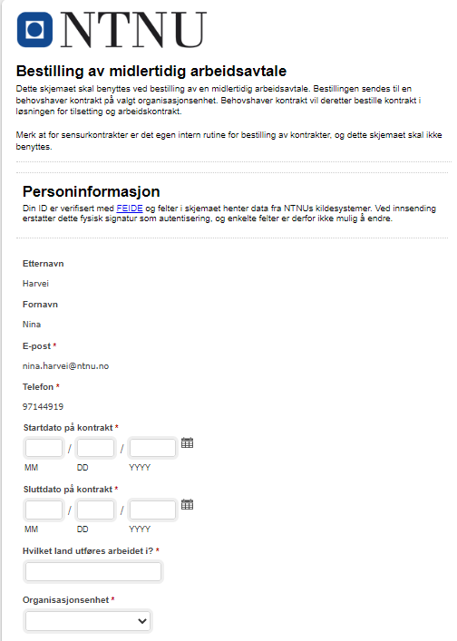
Inngå oppdrags- eller timelønnskontrakt
Behov oppstår
Rekvirent
Sender inn skjema med bestilling
Opprette kontrakt
Arbeid utføres
Attestere oppdrag
Utbetale bonuslønn
Behovshaver kontrakt
Registrerer bestilling
Koordinator kontrakt
Oppretter kontrakt
Kontrollerer og godkjenner oppdraget/ timeliste
Kostnads- godkjenner
Kontrollerer og anviser kontrakt
Gjennomfører oppdraget/fører timer fortløpende og sender timeliste til godkjenning én gang i måneden
Ansatt
Signerer kontrakt
Fagspesialist utbetaling og offentlig rapportering
Sørger for at oppdrag/timer blir utbetalt til ansatte
Notes:
Her viser vi den overordnede flyten for å inngå en midlertidig kontrakt. -- forklare flyten
Her ser dere at rekvirenten er utenfor toa-løsningen
Kontraktstyper her er følgende:
Oppdragskontrakt
Sensur/veiledning/retting
Bedømmelse av doktorgrad avhandling og disputas
Bedømmelse av kompetanseoprykk
Bedømmelse av søkere til stilling
Studentmentor
Andre
Det er noen unntak hvor behovet starter hos behovshaver kontrakt er sensurkontrakter og eksamensvakter. Da er behovshaver lik rekvirent. Her har vi laget egne interne rutiner….
Timekontrakter
Studentassistent
Vitenskapelig assistent
Undervisning
Alderspensjonist med pensjonistvilkår
Eksamensvakt
Andre
Det er koordinator kontrakt som ser på behovet for å i noen tilfeller opprette en månedslønnskontrakt der hvor det er hensiktsmessig. Det vil forenkle administrasjonsarbeidet. Det er enklere (og mer forutsigbart) for den ansatte, og dere slipper et ekstra kontrolledd.
Typiske kontrakter som kan fungere som månedslønnskontrakter er Eksamensvakt, undervisning, studass og vitenskapelig ansatt
Kostnadsgodkjenner sin oppgaver er vudere og godkjenne kontrakten og den økonomiske rammen
Kostnadsgodkjenner kan motta informasjon fra både behovshaver og koordinator kontrakt som må være med i vurderingene. Du har også mulighet til å sende kontrakten i retur dersom det er noe som må endres
Merk i forbindelse med utbetaling:
Kostnadsgodkjenner har ikke noe ansvar i forbindelse med utbetaling av oppdrag. Etter at de har gitt sin budsjettdisponering til en kontrakt kan de følge denne opp ved hjelp av rapporter.
Kostnadsgodkjenner har ikke noe ansvar i forbindelse med utbetaling av timelønn og månedslønn. Etter at de har gitt sin budsjettdisponering til en kontrakt kan de følge denne opp ved hjelp av rapporter.

Slide 35
Personalgodkjenner
Formål:
Sikre at disposisjoner, avtaler og krav som medfører økonomisk forpliktelse for universitetet, er i tråd med gjeldende lover, regler og retningslinjer/rutiner
Ansvar og myndighet
Ansvar for å sikre at det er hjemmel for disposisjonen i stortingsvedtak, tildelingsbrev eller andre vedtak og at disposisjonen ellers er i overensstemmelse med gjeldende lover, regler og rutiner, og at disposisjonen er økonomisk forsvarlig​
Ansvar for å sikre at det er budsjettmessig dekning for utbetalingen og at kravene er belastet korrekt koststed, og delprosjekt​
Er delegert budsjettdisponeringsmyndighet (BDM) ​
Kan ved behov delegere fullmakter til en stedfortreder

Slide 36
Oppgaver for deg som personalgodkjenner
Fokus i dag:
Godkjenne gjester i gjesteregistreringsløsning (GREG)
Personalgodkjenner
Godkjenninger i SAP
Oppgaver både fra ansatte og fagspesialister i tjenestesenteret

Slide 37
Samhandling – Personalgodkjenner
Ansatt:
Oppsigelse, fratredelse eller endringer i arbeidsforholdet og andre ikke-refusjonsberrettigede refusjoner – sender søknad om dette som må behandles
Andre søknader til behandling: Permisjon, korttidsfravær (fravær utover 14 dager – barne og sykfravær), sidegjøremål, reisesøknader
Godkjenne overtid, reisetid og omgjøring av reisetid/overtid
Oppgaver knyttet til sykefravær eller pensjonsrettigheter, foreldrepermisjon – om det skal innvilges eller ikke (gjelder også endringer av permisjon hvor man må fylle ut skjema sammen med ansatt og sende dette inn til lønnsregistrering
Ferie: Godkjenne feriesøknad, overføring av ferie
Fagspesialist lønn
Motta e-skjemaer som må godkjennes (eks. ifm registrering av ansatte via rekruttering eller endringer i arbeidsforholdet )
Sluttoppgjør som må vurderes og godkjennes
Fagspesialist lønnsrefusjoner
Følge opp sykefravær mht fritak fra arbeidsgiverperioden
Søknader mht refusjoner fra NAV og søknader knyttet til foreldrepermisjon– må godkjennes
Kontrollør
Kontrollerer at søknader og oppgaver er iht gjeldende regelverk og rutiner før de videresendes og godkjennes av personalgodkjenner (eks. overføring av feriedager og permisjoner)

Slide 38
Gjesteregistreringsløsning (GREG)
Hva er det? Løsning for registrering av eksterne gjester som skal ha tilgang til NTNU sin infrastruktur ( IT-systemer, bygg-tilgang o.l.), men som ikke skal motta neon form for utbetaling fra NTNU
Dersom de skal ha utbetaling – håndteres gjennom TOA-løsning (tilsetting- og arbeidskontrakt)
Personalgodkjenner sin rolle i løsningen: Godkjenne innmeldt gjest
Godkjenne (se prosessflyt på neste side)
Fordel med ny løsning: Bedre kontroll på hvilke gjester som er invitert til NTNU, hvor lenge de skal være her og hvem som har invitert de
Notes:
Utenfor BOTT; men lagt til rollen personalgodkjenner

Slide 39
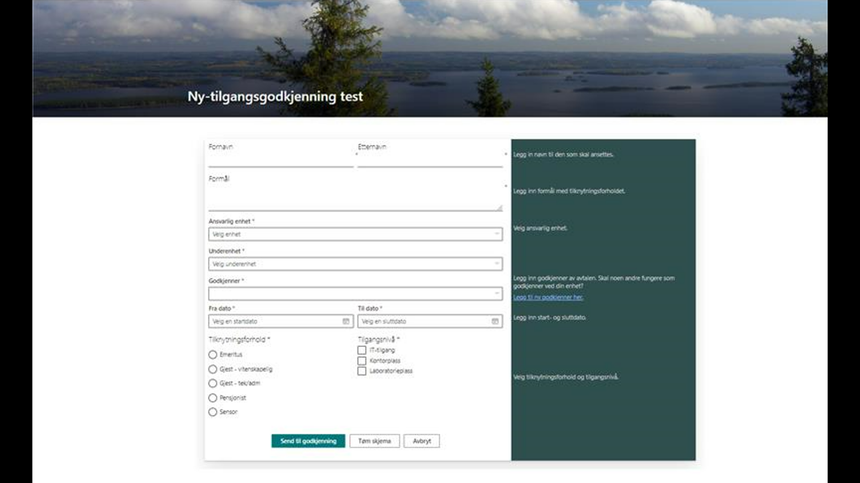

Slide 40
Flyt for godkjenning av gjester

Slide 41
Agenda
Velkommen og intro til kurset
Intro til rollene kostnadsgodkjenner og personalgodkjenner
Om Budsjettdisponeringsmyndighet (BDM)
Om ny økonomimodell
Oppgaver som kostnadsgodkjenner og personalgodkjenner
Videre opplæring
Spørsmål og svar

Slide 42
Opplæring for personal- og kostnadsgodkjenner
BOTT E-læring
NTNU Kurs
DFØ Systemopplæring
E-læring personalgodkjenner
E-læring kostnadsgodkjenner
Prosess og rutinebeskrivelser på BOTT-samarbeidet.no
9.12.22 NTNU kurs om rollene personal- og kostnadsgodkjenner
Presentasjon og opptak legges på Innsida)
Spørretime tidlig i januar (dato kommer)
Digital opplæring for alle ansatte
Kurs i selvbetjeningsløsninger lønn for ledere hos NTNU
Kurs for ledere med godkjenningsmyndighet i regnskap
Introduksjon til Innsikt for ledere

Slide 43
Agenda
Velkommen og intro til kurset
Intro til rollene kostnadsgodkjenner og personalgodkjenner
Om Budsjettdisponeringsmyndighet (BDM)
Om ny økonomimodell
Oppgaver som kostnadsgodkjenner og personalgodkjenner
Videre opplæring
Spørsmål og svar

Slide 44
Spørsmål og svar
Menti.com
Kode: 7289 1483

Slide 45
Takk for møtet

Slide 46
Rapporter for kostnadsgodkjenner i Unit4
Rapportnavn | Prosess | Beskrivelse
Spørring arbeidsflyt - rekvisisjoner | Behov til betaling | En spørring med oversikt over aktive og historiske innkjøpsforespørsler på arbeidsflyt
Brukerlogg arbeidsflyt – rekvisisjoner | Behov til betaling | En spørring med oversikt over aktive og historiske innkjøpsforespørsler på arbeidsflyt med brukerlogg
Alle innkjøpsforespørsler | Behov til betaling | Viser alle innkjøpsforespørsler med oversikt over brukertrinn i arbeidsflyt, eier av oppgave, ordrenummer og arbeidsflytkart. Det er muligheter for å sortere og filtrere på disse.
Spørring arbeidsflyt – inngående faktura | Behov til betaling | En spørring med oversikt over inngående fakturaer som har vært eller er på arbeidsflyt
Brukerlogg arbeidsflyt – inngående faktura | Behov til betaling | En spørring med oversikt over aktive og historiske inngående fakturaer på arbeidsflyt med brukerlogg
Alle fakturaer | Behov til betaling | En spørring med oversikt over alle inngående fakturaer som har vært eller er på arbeidsflyt
Mine fakturaer | Behov til betaling | En spørring med oversikt over alle inngående fakturaer hvor pålogget bruker er eller har vært oppgaveeier i arbeidsflyt
Spørring bilag | Regnskap | Spørringen gir mulighet til å lage en hovedboksrapport på bilagsnivå med valgte dimensjoner
Status arbeidsflyt - hovedbokstransaksjoner | Regnskap | Spørringen gir mulighet for oversikt over hovedboksbilag på flyt og status på arbeidsflyten
Brukerlogg arbeidsflyt – hovedbokstransaksjoner | Regnskap | Spørringen gir mulighet for oversikt hovedboksbilag på flyt med brukerlogg over arbeidsflyten. Viser oppgavebehandlet av og handling

Slide 47
Begreper – til informasjon
Begrep | Forklaring
SAP | Lønnssystem som leveres av DFØ (Direktorat for forvaltning og økonomistyring)
Unit4 ERP | Økonomi- regnskapssystem som leveres av DFØ (Direktorat for forvaltning og økonomistyring)
Regelverksgodkjenner/ Godkjenner 1 (SAP) | I NTNU tilsvarer dette attestant. Noen oppgaver og søknader er først innom regelverksgodkjenner (godkjenner 1) før de kommer til din innkurv. Oppgaven til regelverksgodkjenner er å verifisere at søknad eller oppgave er korrekt utfylt og i tråd med gjeldende regelverk.
Godkjenner 2 (SAP) | Enten personalgodkjenner eller kostandsgodkjenner avhengig av hvilken flyt godkjenningne utføres i. Se tidligere foil med flyt attestant - godkjenner
Innkjøpsforespørsel | En forespørsel om bestilling av varer/tjenester i innkjøpsløsningen i Unit 4. Nummerserien starter på 500000000.
Innkjøpsordre | En godkjent innkjøpsforespørsel. Nummerseren starter på 600000000
Innkjøpsfaktura | Faktura som har et innkjøpsordrenummer.
Leverandørfaktura | Faktura som ikke har et innkjøpsordrenummer eller kontraktsnummer
Periodisk faktura | Faktura som kommer til faste tidspunkt, eks husleie, abonnementstjenester. Inngående faktura som mottas periodisk, som blir koblet mot et objekt, og som kan behandles automatisk i arbeidsflyt hvis fakturaen er innenfor avtalen.
Tekst til hovedbok | Beskriver ytterligere informasjon som begrunner kostnaden i regnskapet
Notes:
Forklaring på noen begreper som brukes i de nye systemene.

Slide 48
Kontaktpunkt - opplæring
opplaering-bott-ol@ntnu.no
Notes:
VI kan presentere brukerstøtte på NTNU kurs 3??

Slide 49
Hvor kan du finne mer informasjon
NTNU Intranettside for innføringsprosjekt – Siste nytt, generell informasjon om prosjektet, informasjonspakker osv
NTNU Intranettside for opplæring – Info om opplæringsstruktur, aktuell opplæring per rolle og info om registrering for e-læringskurs
BOTT-samarbeidet.no – Alt tilgjengelig materiale utarbeidet av BOTT. Inkluderer prosesskart, rutinebeskrivelse, rollebeskrivelser, lenker til e-læringskurs og brukerskjemaer
Spørsmål om opplæring sendes til: opplaering-bott-ol@ntnu.no

